Slide 1
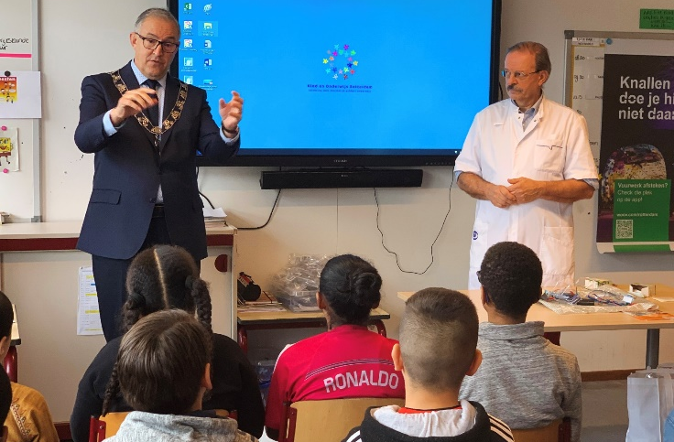
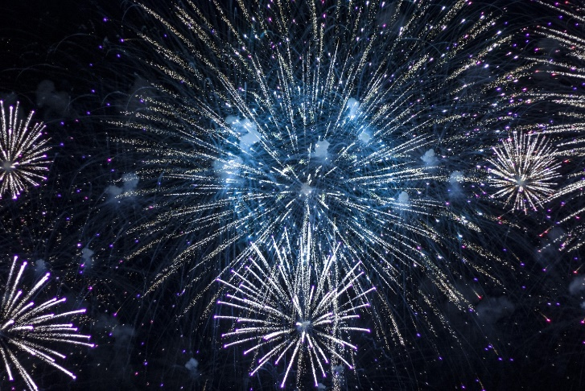
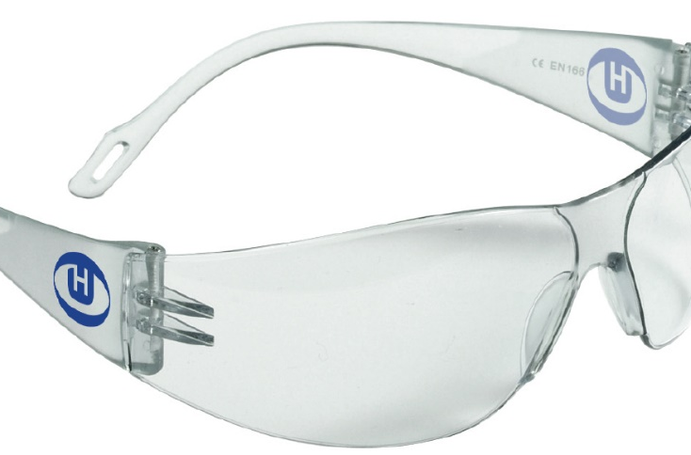
Vuurwerk
Notes:
Voorbereiding
Zorg ervoor dat je de PowerPointpresentatie en de bijbehorende notities een keer door hebt gelezen.
Kinderen zullen gedurende de les verschillende verhalen hebben over dingen die zij meegemaakt hebben. Geef hen tijd om dit te vertellen.
Hou er rekening mee dat (sommige) kinderen vuurwerk niet af mogen steken, omdat ze nog te jong zijn.
Programma
Vertel de kinderen wat je gaat doen in de les en wat het doel van deze les is, namelijk: leren wat vuurwerk is, hoe je er veilig mee omgaat en wat je moet doen als er vuurwerk in je oog komt. Vertel dat de leerlingen vragen kunnen stellen bij ieder onderwerp.

Slide 2
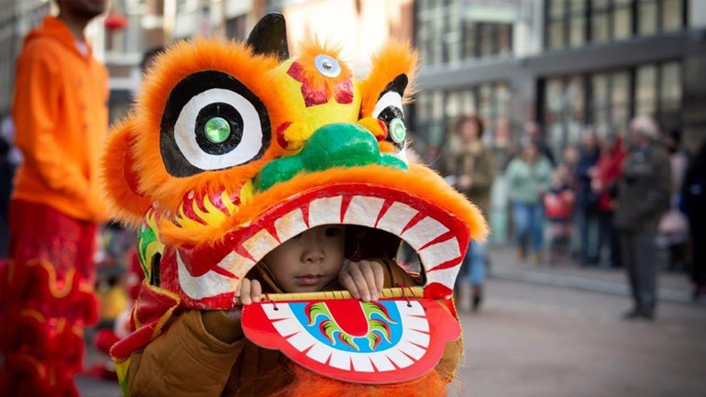
Waar komt vuurwerk vandaan?
+/- 950 na Chr.
Notes:
Vuurwerktraditie
Vuurwerk is ontstaan in de 10e eeuw in China. Het is oorspronkelijk bedoeld om boze geesten te verjagen met en knallen en lichtflitsen. Het was ook bedoeld om de keizer van China te vermaken. We gebruiken het nu ook nog steeds voor vermaak.

Slide 3
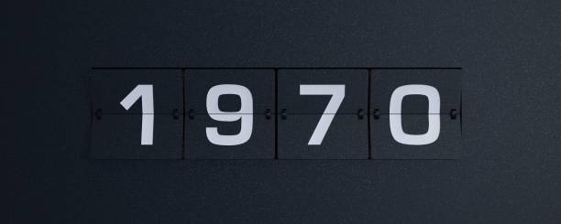
Vuurwerk in Nederland
€ 77
miljoen
Notes:
Vuurwerktraditie
In Nederland gebruiken we sinds 1970 vuurwerk om oud en nieuw en evenementen te vieren. Tijdens oud en nieuw 2019-2020 werd er voor 77 miljoen euro aan vuurwerk verkocht in Nederland. Het vuurwerk dat afgelopen jaar het meest werd verkocht zijn gewone rotjes, maar het meeste geld werd besteed aan siervuurwerk dat maar één keer aangestoken hoeft te worden en een kleine vuurwerkshow geeft.

Slide 4
VRAAG 1 Hoeveel mensen staken de afgelopen jaren vuurwerk af in Nederland? A: 3 op de 10 mensen in Nederland stak vuurwerk af B: de helft van de Nederlanders stak vuurwerk af C: 1 op de 10 mensen in Nederland stak vuurwerk af

Slide 5
VRAAG 1 Hoeveel mensen staken de afgelopen jaren vuurwerk af in Nederland? A: 3 op de 10 mensen in Nederland stak vuurwerk af B: de helft van de Nederlanders stak vuurwerk af C: 1 op de 10 mensen in Nederland stak vuurwerk af

Slide 6
Wat is vuurwerk?
Lont
Omhulsel
Kruit
Notes:
Wat is vuurwerk?
Je kunt allereerst beginnen met een aantal vragen:
Wie heeft er wel eens vuurwerk afgestoken?
Deed je dit alleen of samen?
Hoe deed je dit? (met een aansteker of aansteeklont, met hoe veel afstand?)
Het omhulsel zorgt voor de stevigheid van het vuurwerk. Door middel van een aansteeklont steek je de lont van het vuurwerk aan. Kruit in combinatie met het vuur zorgt voor ontbranding. Het vuurwerk gaat af.

Slide 7
Verschillende soorten vuurwerk
F
F
F
F
Notes:
Soorten vuurwerk
Er zijn vier soorten vuurwerk. Ze noemen dat ook wel categorieën. Hoe gevaarlijker het vuurwerk, hoe hoger de categorie en hoe ouder je moet zijn om het te mogen kopen.
Categorie F1: Licht vuurwerk, zoals crackling balls, sterretjes en knalerwten. Deze mag je vanaf 12 jaar kopen. Ja, je hoort het goed: ook sterretjes mag je volgens de wet pas kopen als je 12 jaar bent.
Categorie F2: Vuurwerk dat niet zoveel geluid maakt. Denk hierbij aan rotjes en potjes. Deze mag je kopen vanaf je zestiende.
Categorie F3: Dit is het vuurwerk zoals grote potten die best heftig zijn en al veel meer geluid maken. Vuurwerk uit deze categorie mag je pas kopen vanaf je achttiende.
Categorie F4: Professioneel, heel gevaarlijk vuurwerk. Dit vuurwerk mag je alleen kopen en afsteken als je een opleiding pyrotechnicus hebt gevolgd.

Slide 8
VRAAG 2 Welk vuurwerk mag worden afgestoken tijdens oud en nieuw dit jaar? A: geen enkel vuurwerk B: alleen F1- en F2-vuurwerk C: alleen F1-vuurwerk

Slide 9
VRAAG 2 Welk vuurwerk mag worden afgestoken tijdens oud en nieuw dit jaar? A: geen enkel vuurwerk B: alleen F1- en F2-vuurwerk C: alleen F1-vuurwerk

Slide 10
Verschillende soorten vuurwerk
F
F
F
F
Notes:
Tijdens de jaarwisseling 2020-2021 is alleen vuurwerk uit de categorie F1 toegestaan. Dit is licht vuurwerk. Al het andere vuurwerk is verboden. Als je door de politie op straat wordt betrapt op het bezit van vuurwerk, dan kun je een boete krijgen.

Slide 11
VRAAG 3 Welke afstand moet je minimaal nemen om naar vuurwerk te kijken (geldt ook voor F1-vuurwerk)? A: 1 meter B: 2 meter C: 6 meter

Slide 12
VRAAG 3 Welke afstand moet je minimaal nemen om naar vuurwerk te kijken (geldt ook voor F1-vuurwerk)? A: 1 meter B: 2 meter C: 6 meter

Slide 13
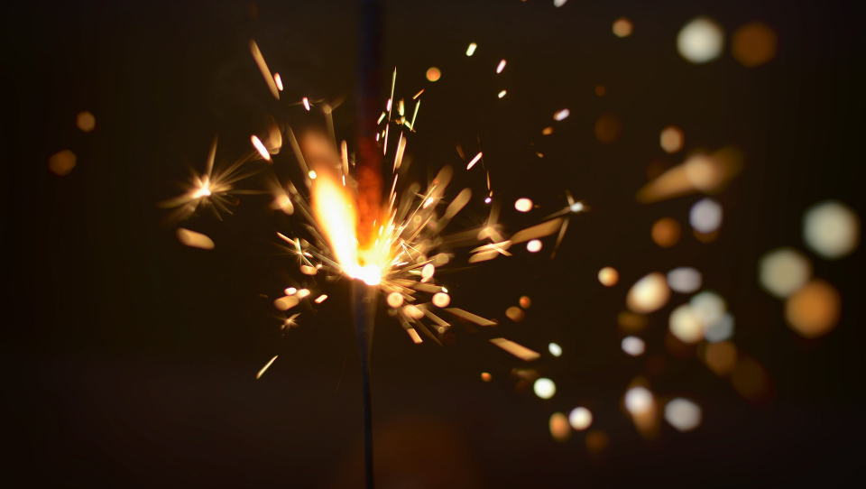
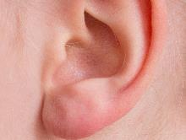
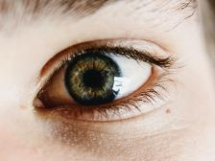
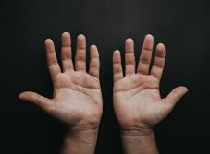
Hoe gevaarlijk is vuurwerk?
Notes:
Hoe zwaarder het vuurwerk, hoe gevaarlijker het is. Zeker bij zwaar vuurwerk en illegaal vuurwerk, kan de schade heel groot zijn. Maar ook kleine fonteinen uit categorie 1 kunnen zorgen voor schade.
Wat kan er beschadigen bij vuurwerkongelukken?
Ogen: blindheid, slechtziendheid
Hoofd (oren): gehoorschade (doofheid of slechthorendheid, oorsuizen of piep in je oor en overgevoeligheid voor geluid)
Handen: verliezen van hand
Vingers: verliezen van (deel van) vingers
De twee typen vuurwerk die de meeste letsels veroorzaakten tijdens de jaarwisseling 2019-2020 waren vuurpijlen en cakeboxen, samen verantwoordelijk voor 12 procent van de letsels (percentage van alle vuurwerkongevallen waarbij het type vuurwerk bekend was). Echter, ook Single Shots (9%) en sierpotten/fonteinen (9%) zorgden voor veel letsels. Illegaal vuurwerk, zoals mortierbommen, nitraten, Cobra’s of strijkers, maar ook het al eerder verboden vuurwerk als babypijltjes en vuurwerk waarmee zelf geknoeid is - zorgde afgelopen jaarwisseling in totaal voor 20 procent van de letsels.

Slide 14
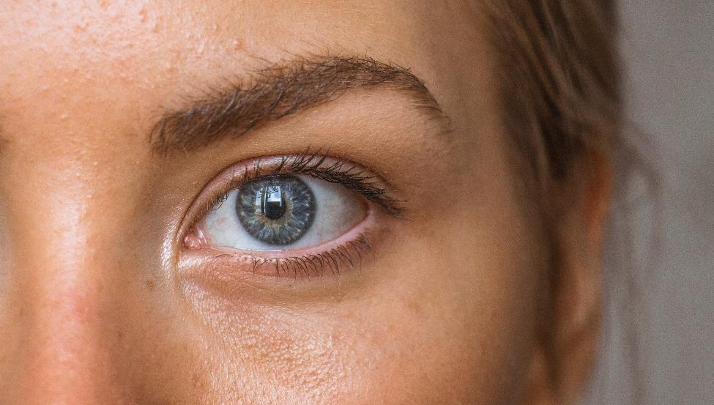
Waarom zijn je ogen zo belangrijk?
Notes:
Bedenk je eens wat je allemaal niet kunt doen zonder iets te zien. Het beroep dat je wilde kiezen kan waarschijnlijk niet en je zult veel dingen moeten laten. Maar ook met één oog zijn sommige dingen al lastig!
Testje
Je kunt de kinderen een testje laten doen door hen eerst twee vingers naar elkaar te laten brengen met ogen open. Daarna laat je de kinderen één oog dichtdoen en laat je hen weer de twee vingers naar elkaar toe brengen. Met 1 oog dicht is het een stuk lastiger.

Slide 15
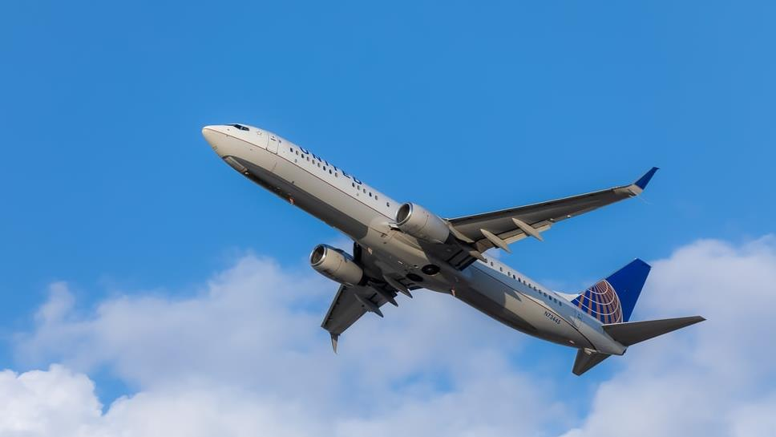
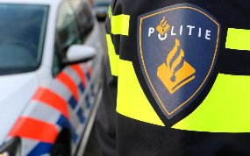
Beroepen waarbij zicht erg belangrijk is
Notes:
Beroepen
Bij veel verschillende beroepen is zicht belangrijk, bijvoorbeeld bij politieagenten, piloten, zeevarenden en mensen die autorijden. Bij piloten wordt er streng gecontroleerd op het zicht van de ogen. Met één blind oog kan je deze beroepen niet doen.

Slide 16
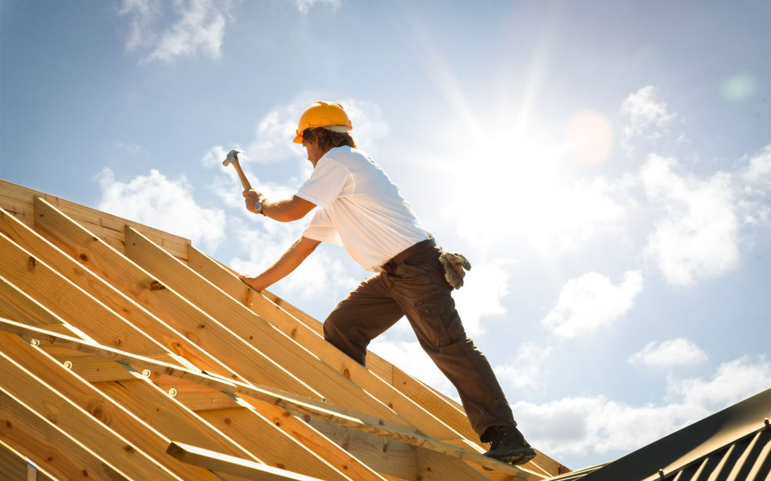
Notes:
Maar ook het beroep timmerman is met één oog al een stuk lastiger. Je ziet geen diepte, waardoor het bijvoorbeeld lastiger is om een spijker in hout te slaan.

Slide 17
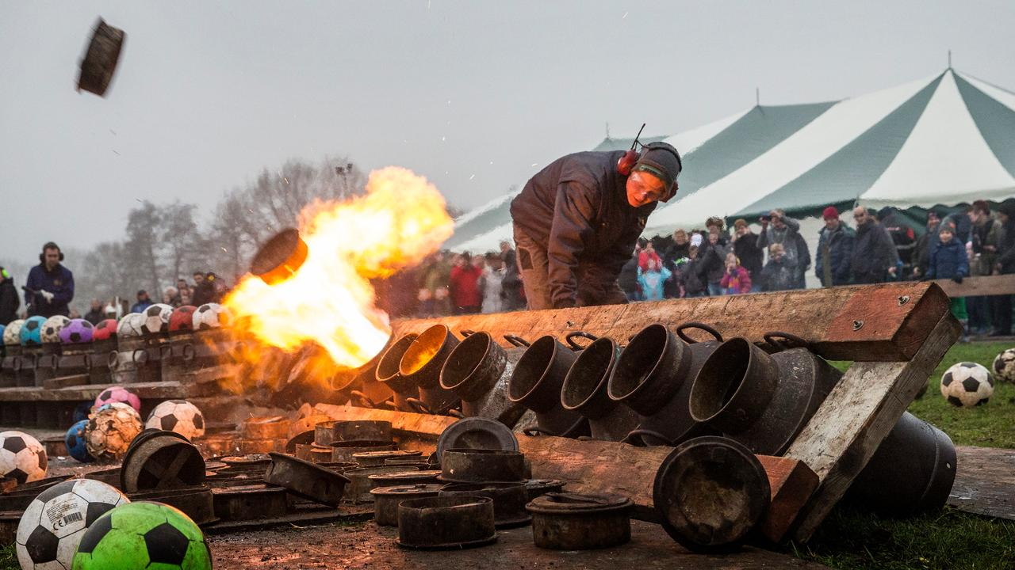
Is carbidschieten wél veilig?
Notes:
Nee helaas zeker niet! Ook met carbidschieten gebeuren ernstige ongelukken, net als bij vuurwerk. Als mensen dit afsteken, blijf dan heel ver uit de buurt.

Slide 18
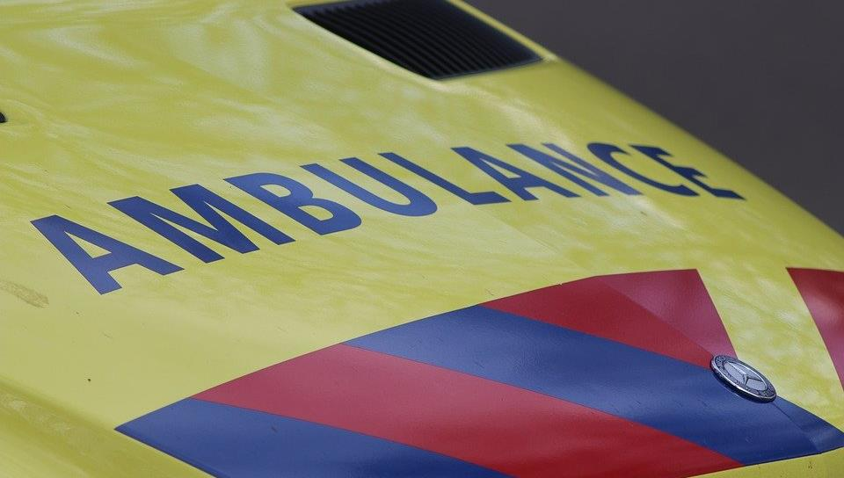
Wat moet je doen als er toch vuurwerk in iemands oog komt?
112
Notes:
Vuurwerk in het oog
Probeer rustig te blijven, hoe moeilijk dit ook is.
Laat het slachtoffer liggen en het hoofd lichtjes achterover houden.

Slide 19
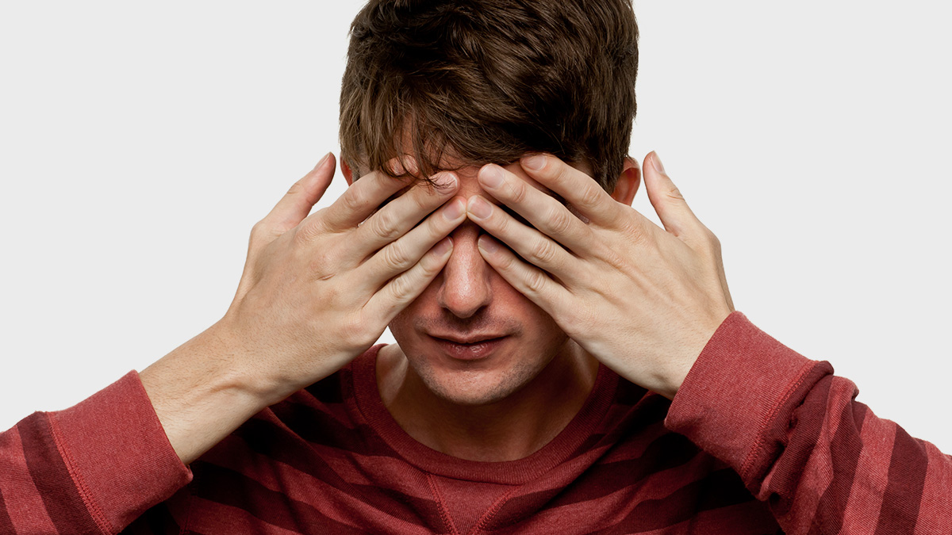
Notes:
Laat het slachtoffer niet in het oog wrijven.
Druk nooit op het oog.
Bel altijd zo snel mogelijk 112 of laat 112 bellen.
- Is het oog erg beschadigd (bloederig oog of kapotte pupil)? Slachtoffer moet naar een oogarts in het ziekenhuis.
- Is het oog licht beschadigd? Trek het onderste ooglid voorzichtig omlaag, laat het slachtoffer omhoog kijken en begin direct met spoelen. Spoel met een rustig straaltje water (druppelend) in het oog.
- Is het niet duidelijk? Als het niet duidelijk is of het oog beschadigd is, vraag het slachtoffer of hij nog kan zien.

Slide 20
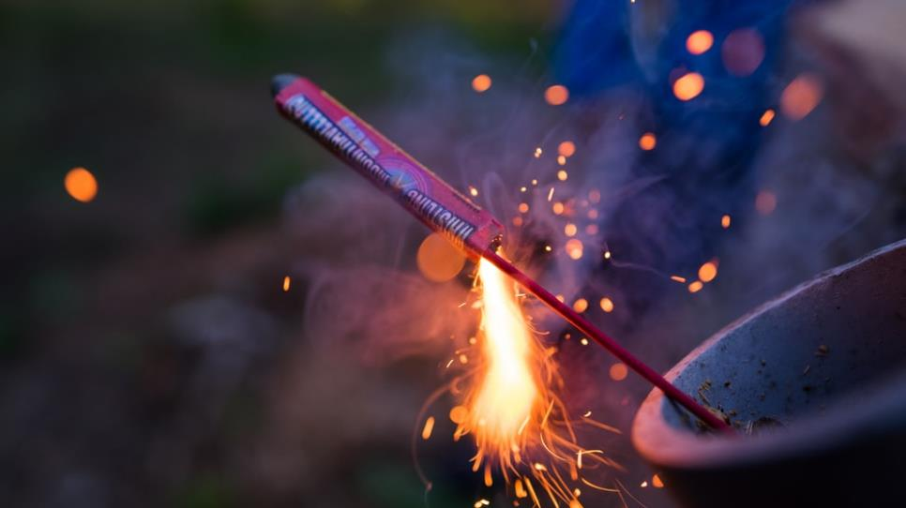
Ervaringsverhaal
Notes:
Ervaringsverhaal
Vijf jaar geleden, oudejaarsavond, 21.30 uur: Joeri wilde net de boodschappen voor het Oud en Nieuw-feestje uit de auto halen, toen er uit het niets een vuurwerkpijltje op hem afkwam. Zo in zijn oog. “Het was een babypijltje. Je denkt misschien dat zo’n pijltje niet veel kwaad kan, maar er zitten kleine steentjes in die heel scherp zijn. Zo’n steentje is tegen mijn pupil geketst en heeft enorm veel schade aangericht. In Het Oogziekenhuis Rotterdam vertelde de dokter dat mijn oog zo was beschadigd, dat ik moest worden geopereerd. Door de klap is mijn lens kapot gegaan, mijn iris is deels kapot en mijn irisring (die houdt je iris bij elkaar) was ook stuk. Door mijn kapotte oog werd ik ziek, kreeg ik veel hoofdpijn en was ik vaak heel erg misselijk (de oogdruk liep dan op). Als dit gebeurde moest ik direct naar het ziekenhuis en kreeg ik oogdruppels. Als dit niet op tijd gebeurde, dan wilde mijn lichaam het oog uitstoten, uit mijn oogkas duwen, omdat het op zo’n moment denkt dat het niet goed meer is. Ik ben vaak geopereerd en in totaal ben ik meer dan 100 keer in Het Oogziekenhuis geweest. Soms zelfs meerdere keren op één dag. Nu moet ik om het halfjaar terugkomen voor controle. Soms gaat er uit het niets weer iets mis… en moet ik plots weer geopereerd worden. Vroeger dacht ik eigen schuld dikke bult als mensen gewond raken door vuurwerk. Nu weet ik dat meer dan de helft van de ongelukken gebeurt bij mensen zoals ik, die zelf niks hebben afgestoken. Gelukkig heeft dokter De Faber van Het Oogziekenhuis Rotterdam ervoor gezorgd dat ik deels nog kan zien. Ik blijf er wel de rest van mijn leven last van houden. Piloot of vrachtwagenchauffeur worden, kan niet meer. Gelukkig wil ik later hovenier worden en dat kan wel!”

Slide 21
ZET JE VUURWERKBRIL OP!
Notes:
Dus zet je vuurwerkbril op! Niet alleen voor het F1-vuurwerk dat je zelf misschien afsteekt, maar ook om je te beschermen tegen vuurwerk dat niet is toegestaan en wordt afgestoken door anderen. De helft van de slachtoffers die de afgelopen jaren bij Het Oogziekenhuis zijn geholpen heeft het vuurwerk niet zelf afgestoken.
Meer informatie?
Voor meer informatie kun je kijken op www.oogziekenhuis.nl/vuurwerk en op onze sociale media zullen er geregeld berichten geplaatst worden over vuurwerk. Wij zouden het erg fijn vinden als jullie ons volgen en deze berichten reposten.

